Slide 1

2022西安交通大学小学期计算机应用能力实训（Arduino项目）
任课教师：
郝宽宽

Slide 2
实验10：24时制时钟
利用4位数码管实现24小时制的时钟，格式为HH:MM

Slide 3
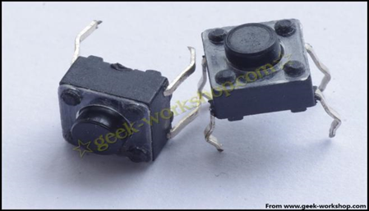
按键模块
按键是一种常用的控制电器元件，常用来接通或断开电路，从而达到控制电机或者其他设备运行的开关。

Slide 4
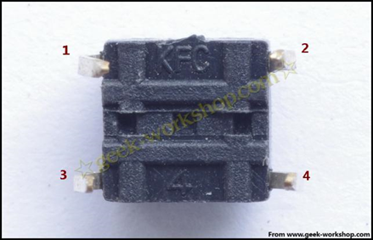
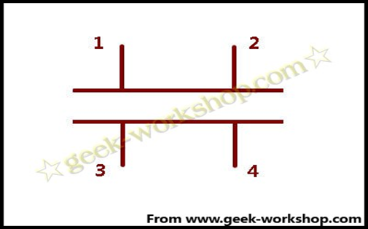
按键模块（续）
实物背面
引脚

Slide 5
按键模块（续）
在按键没有按下去的时候1，2号脚相连，3,4号脚相连。按键按下去的时候，1,2,3,4号脚就全部接通。
一般情况是直接把按键开关串联在led的电路中来开关，这种应用情况比较单一。
本实验通过间接的方法来控制，按键接通后判断按键电路中的输出电压，如果电压大于4.88V，就使给LED电路输出高电平，反之就输出低电平。
使用逻辑判断的方法来控制LED亮或者灭，此种控制方法应用范围较广。

Slide 6
实验11：按键控制LED（一）
按一下，亮一下，不按不亮
实验器材
Arduino开发板及USB数据线
面包板及跳线
LED灯1个
按键1个

Slide 7
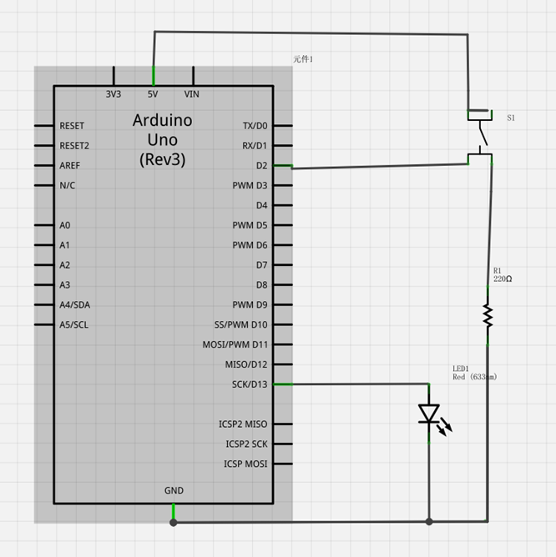
原理图
高电平有效。按键默认状态是释放状态，电路断开。
D2 端口通过电阻连接到 GND， 单片机默认读到低电平，当按键按下，开关电路闭合，D2 直接连接到 VCC，此时单片机读到的是高电平。

Slide 8
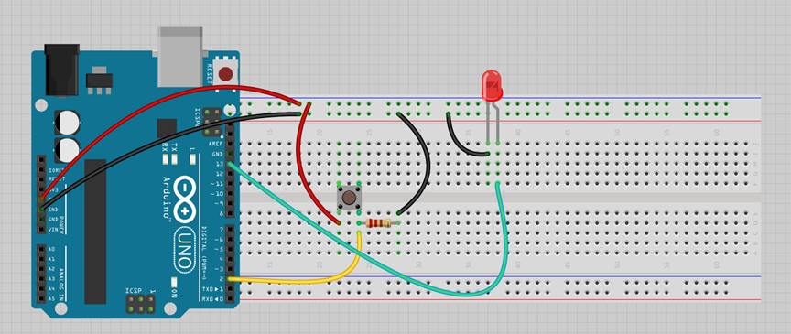
实物图

Slide 9
实验11：按键控制LED（二）
按一下亮，按一下灭。
电路不变。
需要注意滤波，防止抖动造成的影响。

Slide 10
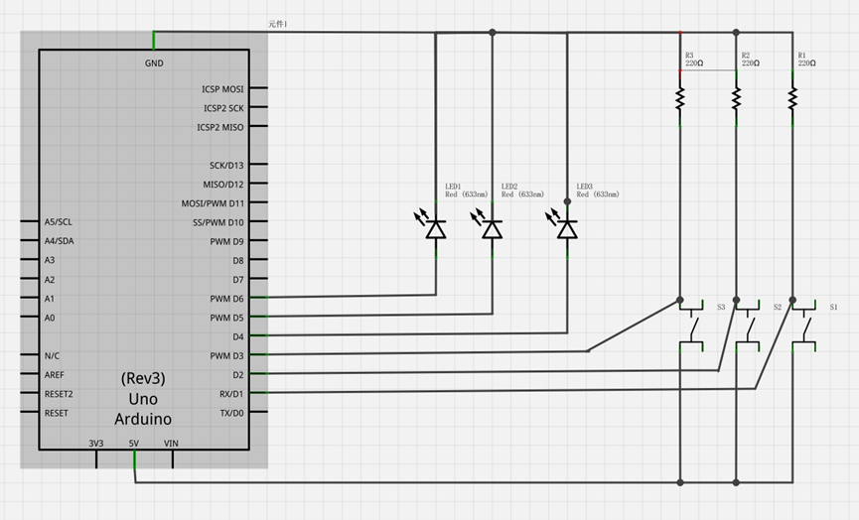
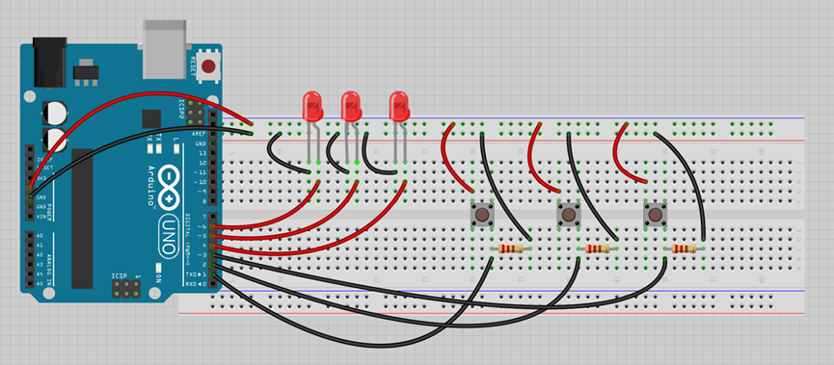
实验12：抢答器
原理图
实物图

Slide 11
发声模块
最常见的元器件就是小型蜂鸣器。
小型蜂鸣器因其体积小(直径只有6mm)、重量轻、价格低、结构牢靠，而广泛地应用在各种需要发声的电器设备、电子制作和单片机等电路中。
小型蜂鸣器分有源蜂鸣器与无源蜂鸣器。

Slide 12
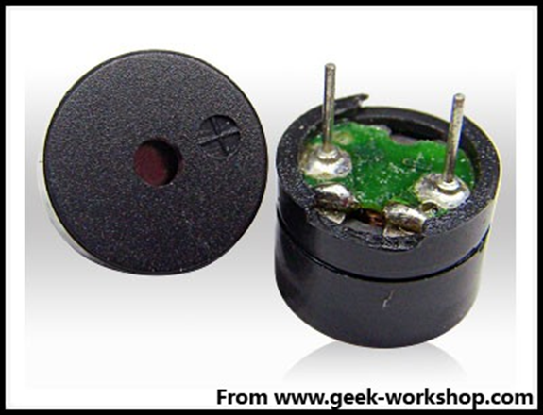
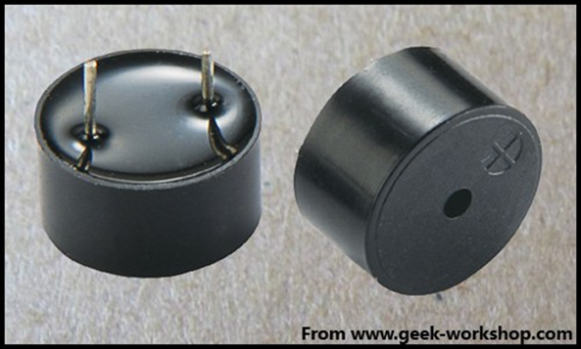
发声模块（续）
将蜂鸣器引脚朝上，有绿色电路板的是无源蜂鸣器，没有电路板而使用黑胶密封的是有源蜂鸣器

Slide 13
发声模块（续）
外观上并不能绝对的区分出有源与无源，区别如下
这里的"源"不是指电源，而是指震荡源。
有源蜂鸣器内部带震荡源，一通电就会叫。
无源蜂鸣器内部不带震荡源，所以用直流信号无法令其鸣叫。必须用2K-5K的方波去驱动它。
有源蜂鸣器比无源的贵，因为多个震荡电路。

Slide 14
实验13：蜂鸣器发声（一）
蜂鸣器发声，改变发声频率。
实验器材
Arduino开发板及USB数据线
面包板及跳线若干
有源蜂鸣器1个

Slide 15
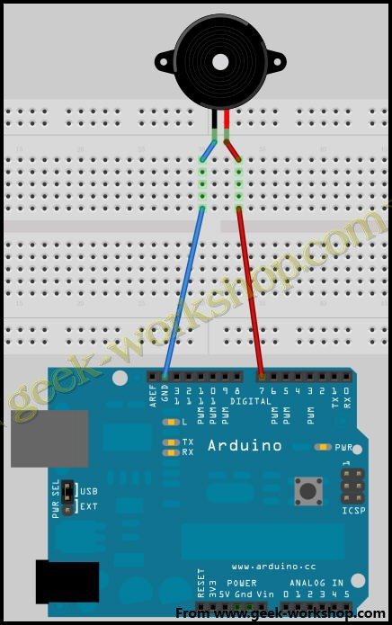
实物图

Slide 16
播放乐谱
若能够控制好频率和节拍，就能演奏出动听的音乐。首先需要搞清楚各音调的频率。
低音
音调音符 | 1# | 2# | 3# | 4# | 5# | 6# | 7#
A | 221 | 248 | 278 | 294 | 330 | 371 | 416
B | 248 | 278 | 294 | 330 | 371 | 416 | 467
C | 131 | 147 | 165 | 175 | 196 | 221 | 248
D | 147 | 165 | 175 | 196 | 221 | 248 | 278
E | 165 | 175 | 196 | 221 | 248 | 278 | 312
F | 175 | 196 | 221 | 234 | 262 | 294 | 330
G | 196 | 221 | 234 | 262 | 294 | 330 | 371

Slide 17
播放乐谱（续）
中音
音调音符 | 1 | 2 | 3 | 4 | 5 | 6 | 7
A | 441 | 495 | 556 | 589 | 661 | 742 | 833
B | 495 | 556 | 624 | 661 | 742 | 833 | 935
C | 262 | 294 | 330 | 350 | 393 | 441 | 495
D | 294 | 330 | 368 | 393 | 441 | 495 | 556
E | 330 | 350 | 393 | 441 | 495 | 556 | 624
F | 350 | 393 | 441 | 495 | 556 | 624 | 661
G | 393 | 441 | 495 | 556 | 624 | 661 | 742

Slide 18
播放乐谱（续）
高音
音调音符 | 1# | 2# | 3# | 4# | 5# | 6# | 7#
A | 882 | 990 | 1112 | 1178 | 1322 | 1484 | 1665
B | 990 | 1112 | 1178 | 1322 | 1484 | 1665 | 1869
C | 525 | 589 | 661 | 700 | 786 | 882 | 990
D | 589 | 661 | 700 | 786 | 882 | 990 | 1112
E | 661 | 700 | 786 | 882 | 990 | 1112 | 1248
F | 700 | 786 | 882 | 935 | 1049 | 1178 | 1322
G | 786 | 882 | 990 | 1049 | 1178 | 1322 | 1484

Slide 19
播放乐谱（续）
其次是控制音符的演奏时间。
音符节奏分为一拍、半拍、1/4拍、1/8拍。我们规定一拍音符的时间为1；半拍为0.5；1/4拍为0.25；1/8拍为0.125……，可以为每个音符赋予这样的拍子并播放出来。
以《欢乐颂》为例。

Slide 20
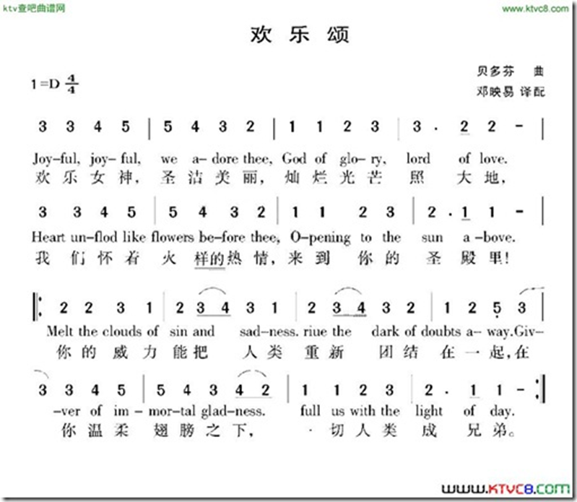
播放乐谱（续）

Slide 21
播放乐谱（续）
该曲子是D调，各音符的频率参考表中D调部分。另外，该音乐为四分之四拍，每个对应为1拍。几个特殊音符说明如下：
普通音符。如第一个音符3，对应频率350，占1拍。
带下划线音符，表示0.5拍。
有的音符后带一个点，表示多加0.5拍，即1+0.5。
有的音符后带一个“-”，表示多持续1拍，即1+1。
有的两个连续的音符上面带弧线，表示连音，可以稍微改下连音后面那个音的频率，比如减少或增加一些数值（需自己调试），这样表现会更流畅，其实不做处理，影响也不大。

Slide 22
实验14：播放音乐
播放音乐。
LED灯伴随音乐节奏闪烁。

Slide 23
键盘模块
矩阵键盘又称为行列式键盘，有8个引脚，4个一组，分别对应行和列。通过按键扫描的方法，对不同行（列）分别输入高低电平，然后读取不同列（行）上的电平，从而知道键盘上的某一按键按下。
例如，当第1行输出低电平，其他行输出高电平，分别读取依次列上的状态，如果第1列为低，结果为（1,1），按键为1，如果第2列为低，则结果为（1,2）按键为2。

Slide 24
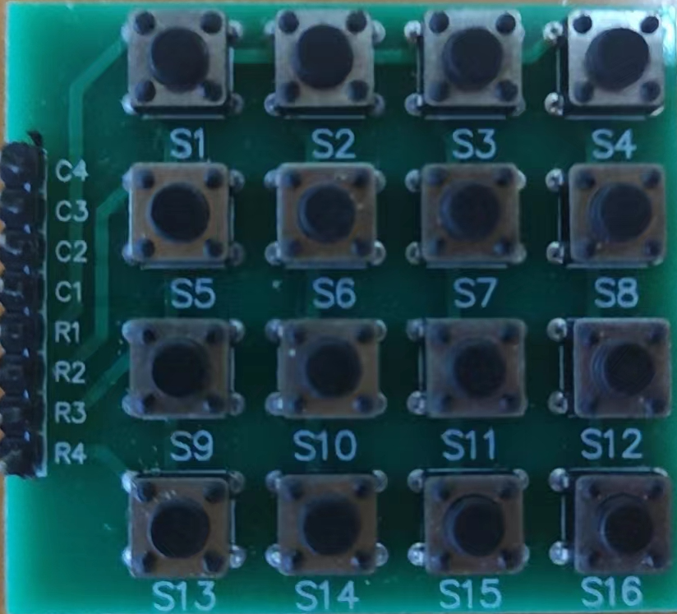

Slide 25
键盘模块（续）
keypad(makeKeymap(userKeymap), row[], col[], rows, cols)
初始化设置
void begin(makeKeymap(userKeymap))
Initializes the internal keymap to be equal to userKeymap
char waitForKey()
This function will wait forever until someone presses a key. Warning: It blocks all other code until a key is pressed. That means no blinking LED's, no LCD screen updates, no nothing with the exception of interrupt routines.
char getKey()
Returns the key that is pressed, if any. This function is non-blocking.

Slide 26
键盘模块（续）
KeyState getState()
Returns the current state of any of the keys.
The four states are IDLE, PRESSED, RELEASED and HOLD.
boolean keyStateChanged()
New in version 2.0: Let's you know when the key has changed from one state to another. For example, instead of just testing for a valid key you can test for when a key was pressed.
setHoldTime(unsigned int time)
Set the amount of milliseconds the user will have to hold a button until the HOLD state is triggered.
setDebounceTime(unsigned int time)
Set the amount of milliseconds the keypad will wait until it accepts a new keypress/keyEvent. This is the "time delay" debounce method.
addEventListener(keypadEvent)
Trigger an event if the keypad is used. You can load an example in the Arduino IDE.

Slide 27
实验15：矩阵键盘实验
串口输出按键内容
实验器材
Arduino Uno 开发板及USB数据线
4*4矩阵键盘
8根跳线
引脚
Keypad Pin R1 –> Arduino Pin 2
Keypad Pin R2 –> Arduino Pin 3
Keypad Pin R3 –> Arduino Pin 4
Keypad Pin R4 –> Arduino Pin 5
Keypad Pin C1 –> Arduino Pin 6
Keypad Pin C2 –> Arduino Pin 7
Keypad Pin C3 –> Arduino Pin 8
Keypad Pin C4 –> Arduino Pin 9

Slide 28
Arduino IDE配置
需要库keymap。
项目->加载库->管理库中搜索Keypad，然后安装即可。

